Slide 1
课时9共点力作用下物体的平衡

Slide 2
这节课我们的学习目标是：
1.了解共点力作用下物体平衡的概念
2.理解共点力作用下物体平衡的概念
3.会用平衡条件解决实际问题

Slide 3
共点力作用下物体的平衡
一、平衡状态
几个力都作用于物体的同一点,或者它们的延长线交于同一点,这几个就叫做共点力.
1 共点力:
2 平衡状态:
概念: 保持静止, 或者做匀速直线运动

Slide 4
例:根据概念来判断下面的物体是否处于平衡状态:
（1） 静止在水平面上的木箱
是
（2） 平直马路上在牵引力作用下匀速前进的卡车
是
（3） 用细线悬挂在天花板上的静止小球
是
（4） 刹车后停下来了的汽车
是
（5）用细线悬挂在天花板上的静止小球，在剪断细 线的瞬间
否
（6） 竖直上抛达到了最高点的小球(不计空气阻力)
否

Slide 5
从刚才的例子,我们可以得到:
(1) 平衡状态的运动学特征:加速度为零
(2) “保持”某状态和“瞬时”某状态有区别：
竖直上抛的小球运动到最高点时，这一瞬间的速度为零（静止），但是这一状态不能保持，因而这一不能保持的静止状态不属于平衡状态。

Slide 6
请对下面的物体受力分析:
N
N
T
F_{牵}
f
G
G
(1)
(2)
G
(3)
处于平衡状态物体的共同点:F_{合}为零;
处于非平衡状态物体:F_{合}不为零.
(4)
G

Slide 7
二、共点力作用下物体平衡的条件：
合力为零
数学表达式：
F_{合}=0
在正交分解时常用：
平衡条件的理论推导
平衡状态（静止或匀速直线运动）
F=m
a
合外力为零（F_{合}=0）
a=0

Slide 8
例：长方形木块静止在倾角为θ的斜面上，那么木块对斜面作用力的方向（ ）
A. 沿斜面向下
B. 垂直斜面向下
C. 沿斜面向上
D. 竖直向下

Slide 9
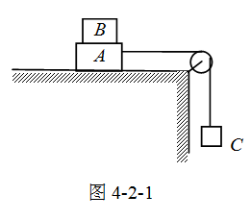
【例】A、B、C三个物体质量分别为M、m、m₀，作如图所示的连结，绳子不可伸长，且绳子质量、滑轮的摩擦均不计，若B 随A一起沿水平桌面做匀速运动，则可以断定（ ）
A、物体A与桌面间有摩擦力，大小为m₀g
B、物体A与B间有摩擦力，大小为m₀g
C、桌面对A、B对A都有摩擦力，两者方向相同
D、桌面对A、B对A都有摩擦力，两者方向相反，合力大小为m₀g

Slide 10
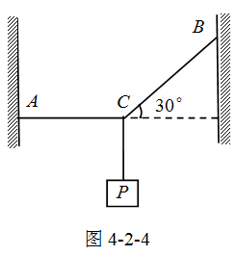
【例】如图所示，左一细绳C点系住一重物P，细绳两端A、B分别固定在墙上，使AC保持水平，BC与水平方向成30°角。已知细绳最大只能承受200N的拉力，那么C点悬挂物体的重量最多为________N。这时细绳的________段即将拉断。

Slide 11
总结．处理平衡问题的常用方法
方法 | 内容
合成法 | 物体受三个共点力的作用而平衡，则任意两个力的合力一定与第三个力等大、反向
效果分解法 | 物体受三个共点力的作用而平衡，将某一个力按力的效果分解，则其分力和其他两个力满足平衡条件
正交分解法 | 物体受到三个或三个以上力的作用时，将物体所受的力分解为相互垂直的两组，每组力都满足平衡条件
力的三角形法 | 对受三力作用而平衡的物体，将力的矢量图平移使三力组成一个首尾依次相接的矢量三角形，根据正弦定理、余弦定理或相似三角形等数学知识求解未知力

Slide 12
今天我们学了一些什么?
1.共点力作用下物体的平衡状态:保持静止或者做匀速直线运动.
2.共点力作用下物体的平衡条件: F_{合}=0 或

